Slide 1

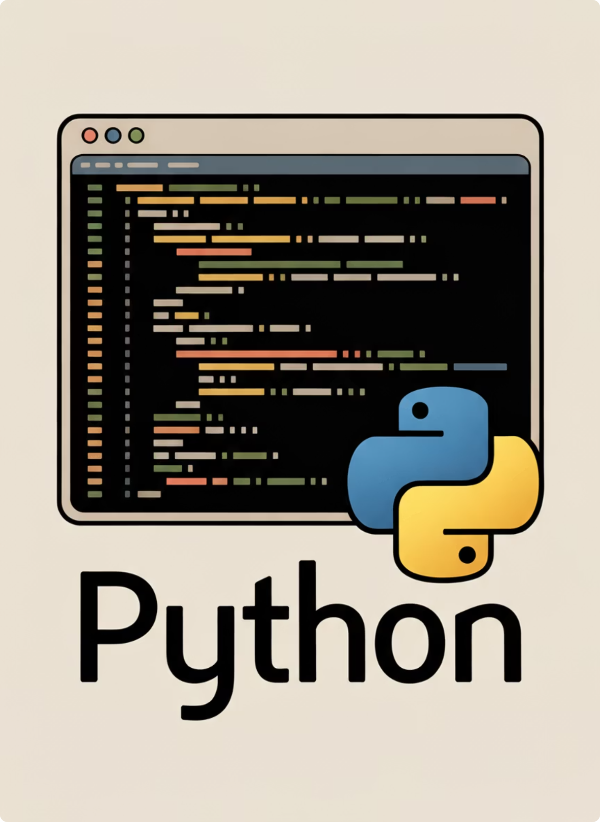
Úvod do programování v Pythonu
Společně objevíme základy jednoho z nejoblíbenějších programovacích jazyků světa.

Slide 2





Co je Python?
Python je jeden z nejpopulárnějších programovacích jazyků na světě. Jeho síla spočívá v jednoduchosti a přehlednosti – kód v Pythonu se čte téměř jako běžný anglický text, což z něj dělá ideální volbu pro začátečníky.
Tento jazyk najdete prakticky všude: od tvorby webových stránek přes videohry až po vědecké výpočty a umělou inteligenci. Firmy jako Google, Netflix nebo NASA jej používají každý den.
on-line program Python: https://www.online-python.com/
Webové aplikace
Hry
Tvorba moderních webů a aplikací
Vývoj her a interaktivních programů
Věda
Umělá inteligence
Analýza dat a vědecké výpočty
Strojové učení a AI aplikace

Slide 3
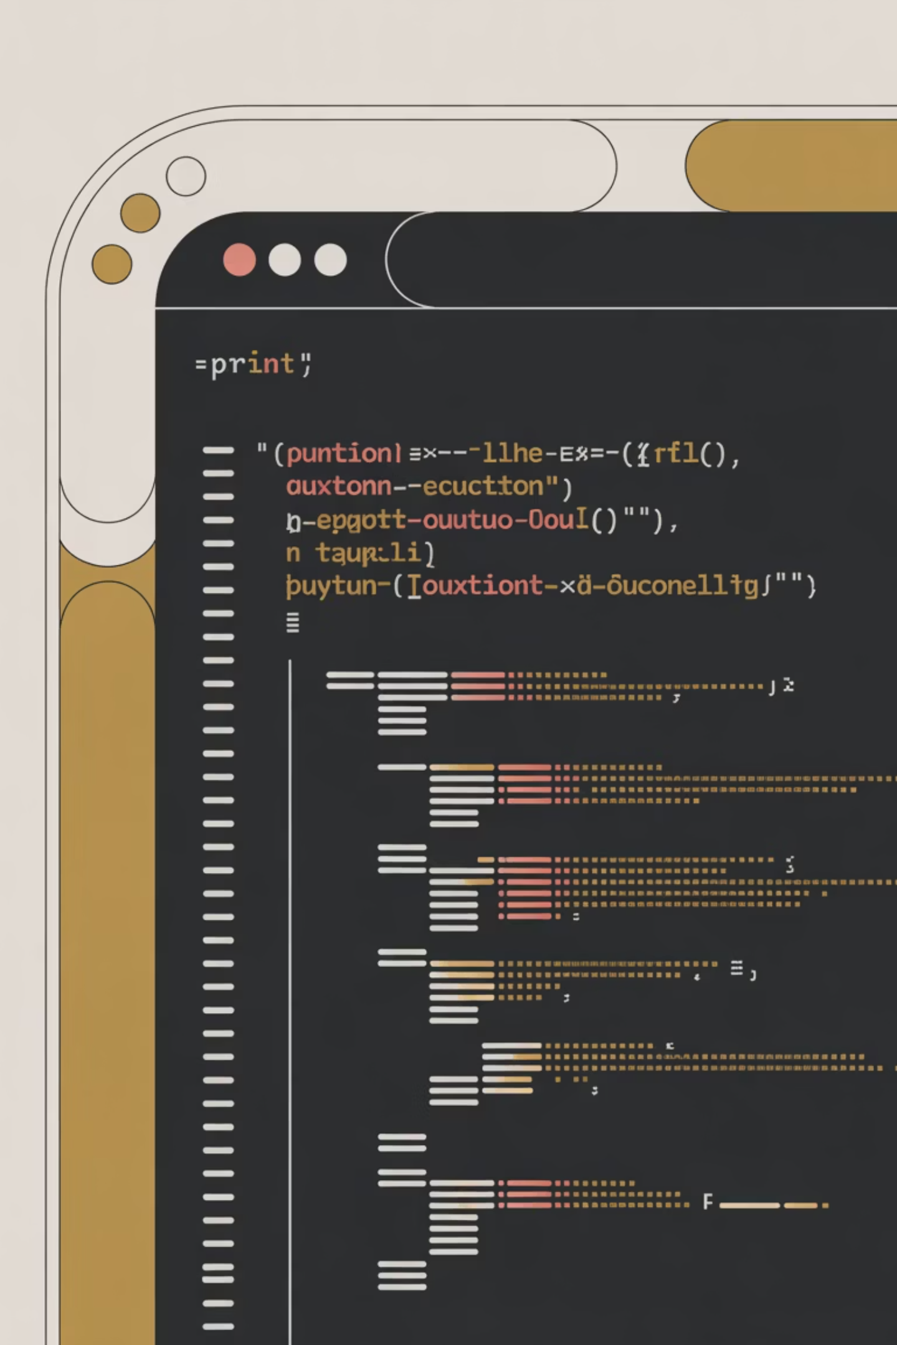
První funkce: print()
Funkce print() je vaším prvním nástrojem pro komunikaci s počítačem. Slouží k vypsání textu nebo hodnot na obrazovku – je to jako když chcete počítači říct: "Ukaž mi tohle!"
Syntaxe
1
print("AHOJ SEPTIMO!")
Základní struktura příkazu pro výpis textu
Závorky ()
2
Kulaté závorky označují volání funkce. Říkáme tím Pythonu: "Proveď tuto akci!"
Uvozovky "" nebo ''
3
Uvozovky označují textový řetězec (string). Vše mezi nimi Python chápe jako text, který má vypsat.

Slide 4
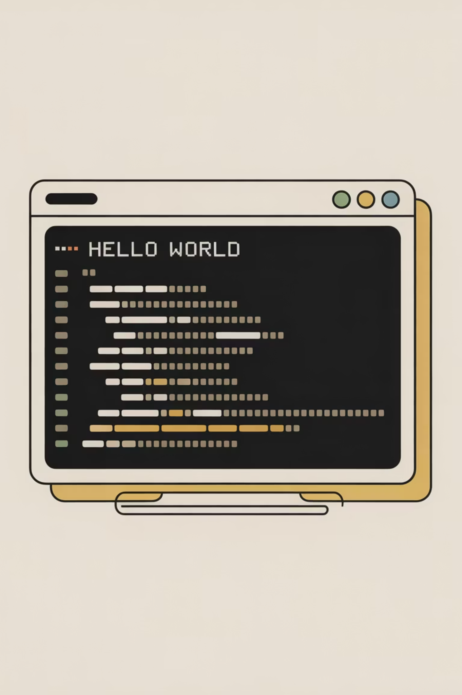
Python je easy!
print("Python je easy!")
Toto je váš první program! Když tento kód spustíte, Python vypíše text "Ahoj světe!" na obrazovku. Je to tradice – téměř každý programátor začíná právě tímto programem. 🎉

Slide 5
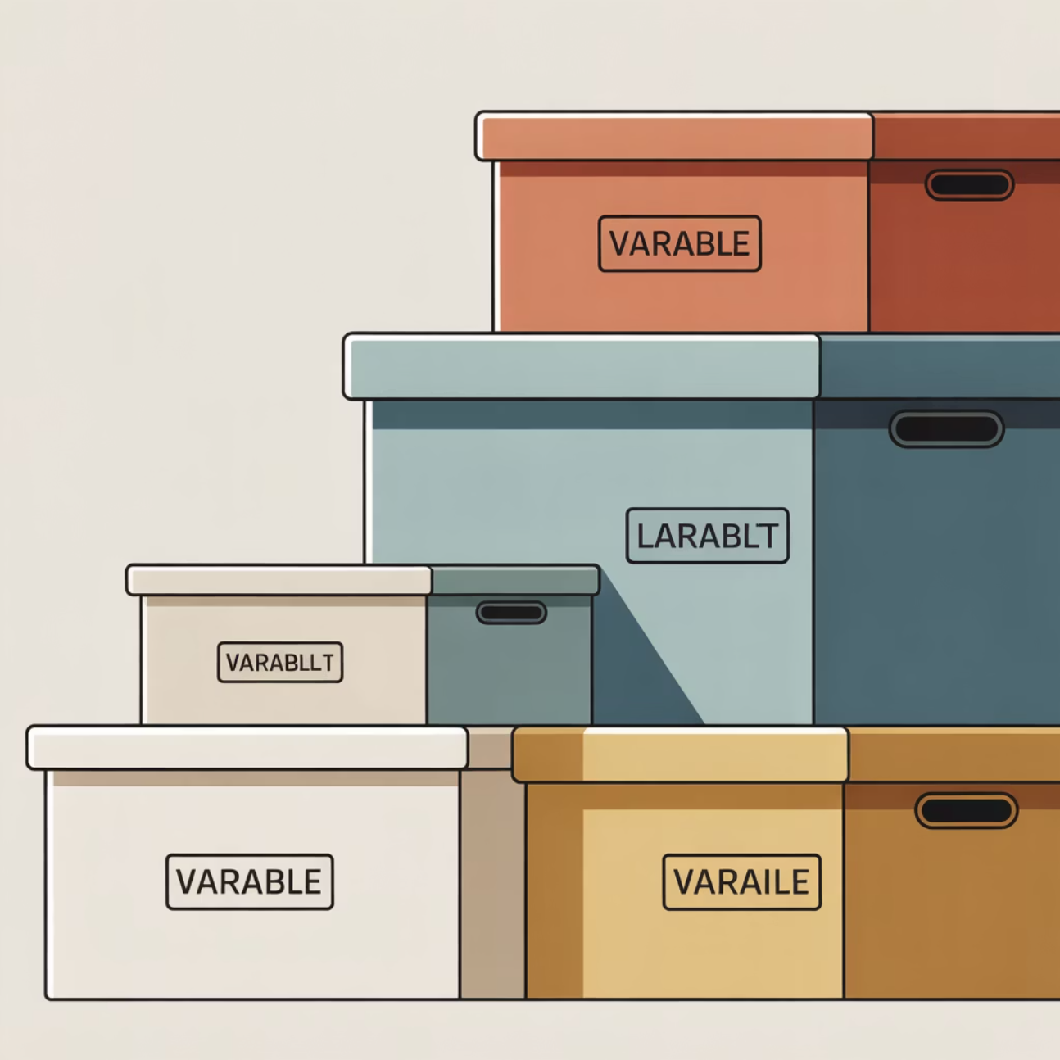
Proměnné: co to je?
Proměnná je přiřazení hodnoty pomocí (operátoru) =, můžeme uložit různá data – text, čísla nebo jiné hodnoty.
Vytvoření proměnné
jmeno = "Petr"
Znak = znamená "přiřaď". Říkáme tím: "Do proměnné jmeno ulož text Petr."
Změna hodnoty
jmeno = "Terka"
Proměnnou můžeme kdykoliv změnit – prostě jí přiřadíme novou hodnotu. Stará hodnota se přepíše (text "Petr" jednoduše přepíšu na text "Terka".

Slide 6



Proměnné nemusí být jen text
Do proměnných můžeme ukládat nejen text, ale i čísla. Python automaticky pozná, jaký druh dat ukládáte, a podle toho s nimi pracuje.
Textová proměnná
Číselná proměnná
jmeno = "Petr"print(jmeno)
vek = 16print(vek)
Vypíše: Petr
Vypíše: 16
Důležité: Čísla píšeme bez uvozovek. Pokud bychom napsali vek = "16", Python by to chápal jako text, ne jako číslo, a nemohli bychom s ním počítat!

Slide 7
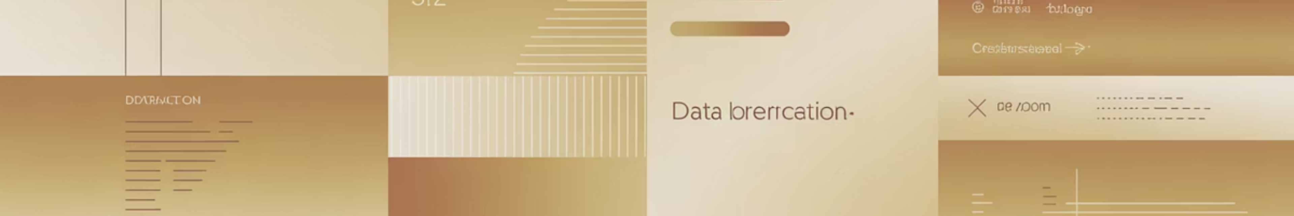
Datové typy jednoduše
Python rozlišuje různé datové typy – každý typ určuje, jak s daty můžeme pracovat. Začneme dvěma nejzákladnějšími typy, které budete používat nejčastěji.
String (řetězec)
Int (integer)
Označuje text – jakoukoliv sekvenci znaků v uvozovkách
Označuje celé číslo – kladné i záporné
Příklad: "Ahoj"
Příklad: 10
Příklad: "Python je super!"
Příklad: 2025
Příklad: "123" (i číslo v uvozovkách je text!)
Příklad: -5
Python automaticky pozná typ podle toho, jak hodnotu zapíšete. Text v uvozovkách = string, číslo bez uvozovek = int. Jednoduché! ✨

Slide 8
Přehled datových typů
Datový typ
Příklad hodnoty
String
"Python"
Int
42
Tato jednoduchá tabulka ukazuje rozdíl mezi textovým řetězcem (string) a celým číslem (int). Všimněte si, že string má vždy uvozovky, zatímco číslo int ne.

Slide 9
Úprava proměnné v praxi
S proměnnými můžeme pracovat a měnit jejich hodnoty. Můžeme k nim přičítat, odečítat nebo je úplně přepsat. Podívejme se na konkrétní příklad:
01
02
03
Vytvoření proměnné
Úprava hodnoty
Výsledek
pocet = 5
pocet = pocet + 3
print(pocet)
Začínáme s hodnotou 5
Přičteme 3 k původní hodnotě
Proměnná pocet má nyní hodnotu 8
Jak to funguje? Python nejprve vezme původní hodnotu proměnné (5), přičte k ní 3, a výsledek (8) uloží zpět do stejné proměnné. Stará hodnota se přepíše.

Slide 10
Jednoduchý příklad programu
Pojďme si nyní vytvořit náš první interaktivní program. Spojíme znalosti o proměnných a funkci print(), abychom spočítali a zobrazili součet dvou čísel.
1
2
3
Definice proměnných
Sčítání proměnných
Výpis výsledku
a = 10b = 20
soucet = a + b
print("Součet je:", soucet)
Sečteme hodnoty z proměnných a a b a výsledek uložíme do nové proměnné soucet.
Pomocí funkce print() zobrazíme uživatelskou zprávu a dynamicky připojíme vypočítanou hodnotu proměnné soucet.
Vytvoříme dvě proměnné, a a b, a přiřadíme jim číselné hodnoty.
Když program spustíte, na obrazovce se zobrazí:
Součet je: 30

Slide 11
Jak zapsat předchozí příklad i jinak?
1
2
3
Definice proměnných
Sčítání proměnných
Výpis výsledku
a = 10b = 20
y = a + b
print("Součet je:", y)
Sečteme hodnoty z proměnných a a b a výsledek uložíme do nové proměnné y.
Pomocí funkce print() zobrazíme uživatelskou zprávu a dynamicky připojíme vypočítanou hodnotu proměnné y.
Vytvoříme dvě proměnné, a a b, a přiřadíme jim číselné hodnoty.

Slide 12
Zadání:
Pojďme spojit všechno, co jsme se naučili, do jednoho malého programu. Chtěli bychom, aby se na obrazovku vypsalo toto:
Ahoj, jmenuji se: Jana (jméno nahraďte svým jménem)
Je mi: 17 let
Moje oblíbené číslo je: 7
Příští rok mi bude 18 let

Slide 13

Řešení:
jmeno = "Jana"vek = 17oblibene_cislo = 7print("Ahoj, jmenuji se", jmeno)print("Je mi", vek, "let")print("Moje oblíbené číslo je", oblibene_cislo)# Příští rok mi bude:vek = vek + 1print("Příští rok mi bude", vek, "let")
3
4
2
Proměnné
Výpisy
Datové typy
Vytvořili jsme
Použili jsme print()
String a Int
Gratuluji! 🎉 Nyní znáte základy Pythonu – funkci print(), proměnné, datové typy a práci s nimi. To je skvělý začátek vaší programátorské cesty!
Pro potřeby Gymnázia Trhové Sviny zpracoval: Štrosser Ivan Ing. Šíření pouze se souhlasem autora.

